Slide 1

TOÁN 4
Tập 2
Tuần 22
Bài 63: Luyện tập - Tiết 1

Slide 2



Slide 3











KHỞI ĐỘNG
TRÒ CHƠI “Ai nhanh hơn”
Giáo viên chia lớp thành 4 nhóm tương ứng với 4 tổ, giáo viên đọc bài toán và yêu cầu học sinh các nhóm viết kết quả vào bảng con. Tổ có tất cả các bạn nhanh và đúng trước thì thắng lượt chơi.

Slide 4



Quy đồng mẫu số hai phân số:
5
12
2
36
và
15
36
2
36
Đáp án:
và
Notes:
BẤM CHUỘT TRÁI: 1 LẦN ĐỂ RA CÂU HỎI, LẦN 2 RA ĐÁP ÁN, LẦN 3 CÂU HỎI TIẾP THEO.

Slide 5
4
12
Rút gọn phân số:
4
12
4 : 4
12 : 4
1
3
Đáp án:
=
=
Notes:
BẤM CHUỘT TRÁI: 1 LẦN ĐỂ RA CÂU HỎI, LẦN 2 RA ĐÁP ÁN, LẦN 3 CÂU HỎI TIẾP THEO.

Slide 6
So sánh hai phân số:
9
45
1
5
và
9
45
1
5
Đáp án:
=
Notes:
BẤM CHUỘT TRÁI: 1 LẦN ĐỂ RA CÂU HỎI, LẦN 2 RA ĐÁP ÁN, LẦN 3 CÂU HỎI TIẾP THEO.

Slide 7
So sánh hai phân số:
9
25
25
5
và
9
25
25
5
Đáp án:
<
Notes:
BẤM CHUỘT TRÁI: 1 LẦN ĐỂ RA CÂU HỎI, LẦN 2 RA ĐÁP ÁN, LẦN 3 CÂU HỎI TIẾP THEO.

Slide 8
So sánh:
70
35
và
1
70
35
Đáp án:
>
1
Notes:
BẤM CHUỘT TRÁI: 1 LẦN ĐỂ RA CÂU HỎI, LẦN 2 RA ĐÁP ÁN, LẦN 3 CÂU HỎI TIẾP THEO.

Slide 9


Slide 10

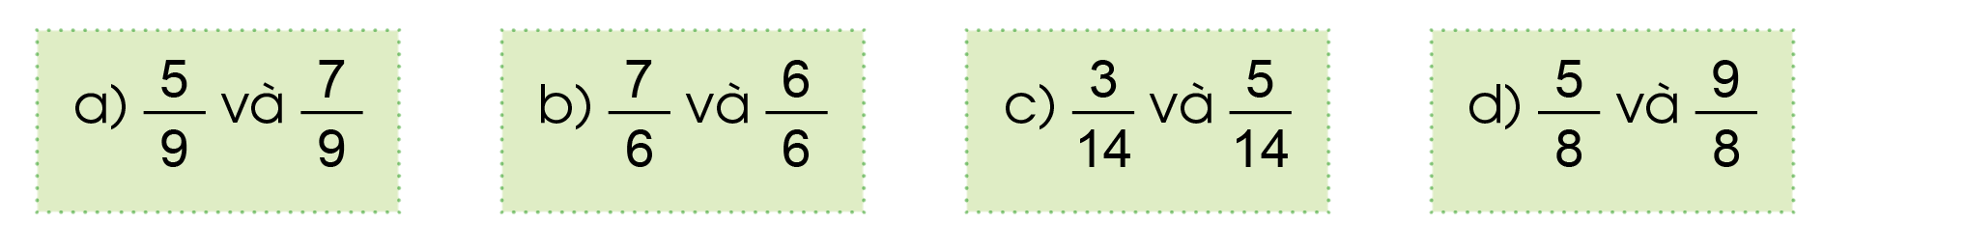
01
So sánh hai phân số:
?
?
?
?
<
>
<
<

Slide 11
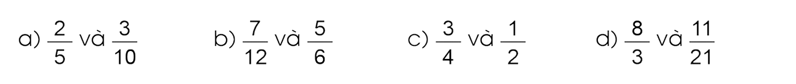
02
Quy đồng mẫu số rồi so sánh hai phân số:
Trả lời
a) Chọn mẫu số chung là 10, ta có: $\frac{\text{2}}{\text{5}}$ = $\frac{\text{4}}{\text{10}}$; giữ nguyên $\frac{\text{3}}{\text{10}}$.
Vì 4 > 3 nên$\frac{\text{4}}{\text{10}}$ > $\frac{\text{3}}{\text{10}}.$ Vậy: $\frac{\text{2}}{\text{5}}$ > $\frac{\text{3}}{\text{10}}.$

Slide 12
02
Quy đồng mẫu số rồi so sánh hai phân số:
Trả lời
b) Chọn mẫu số chung là 12, ta có: $\frac{\text{5}}{\text{6}}$ = $\frac{\text{10}}{\text{12}}$; giữ nguyên $\frac{\text{7}}{\text{12}}$.
Vì 7 < 10 nên$\frac{\text{7}}{\text{12}}$ < $\frac{\text{10}}{\text{12}}.$ Vậy: $\frac{\text{7}}{\text{12}}$ < $\frac{\text{5}}{\text{6}}.$

Slide 13
02
Quy đồng mẫu số rồi so sánh hai phân số:
Trả lời
c) Chọn mẫu số chung là 4, ta có: $\frac{\text{1}}{\text{2}}$ = $\frac{\text{2}}{\text{4}}$; giữ nguyên $\frac{\text{3}}{\text{4}}$.
Vì 3 > 2 nên$\frac{\text{3}}{\text{4}}$ > $\frac{\text{2}}{\text{4}}.$ Vậy: $\frac{\text{3}}{\text{4}}$ > $\frac{\text{1}}{\text{2}}.$

Slide 14
02
Quy đồng mẫu số rồi so sánh hai phân số:
Trả lời
d) Chọn mẫu số chung là 21, ta có: $\frac{\text{8}}{\text{3}}$ = $\frac{\text{56}}{\text{21}}$; giữ nguyên $\frac{\text{11}}{\text{21}}$.
Vì 56 > 11 nên$\frac{\text{56}}{\text{11}}$ > $\frac{\text{11}}{\text{21}}.$ Vậy: $\frac{\text{8}}{\text{3}}$ > $\frac{\text{11}}{\text{21}}.$

Slide 15
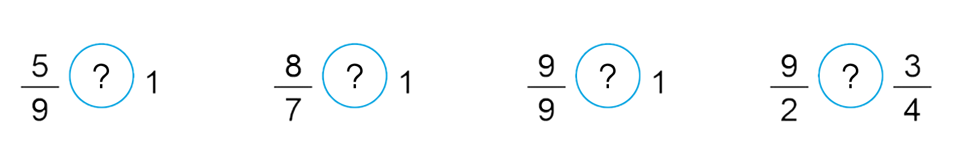
03
a) >; <; =
<
>
=
>

Slide 16

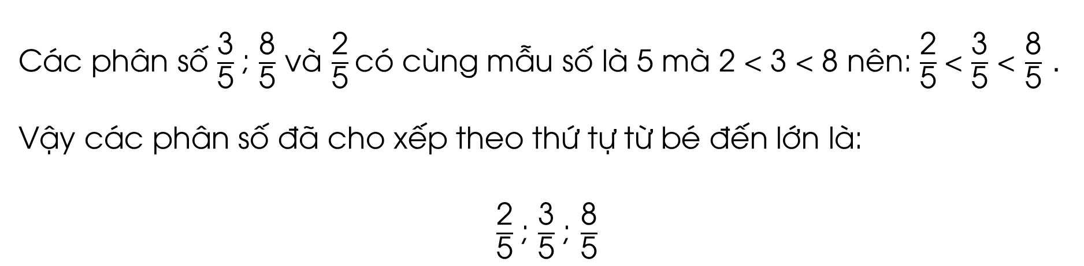
$\frac{\text{3}}{\text{5}}$ ; $\frac{\text{8}}{\text{5}}$ và $\frac{\text{2}}{\text{5}}.$
03
b) Viết các phân số sau theo thứ tự từ lớn đến bé:
Trả lời
Các phân số $\frac{\text{3}}{\text{5}}$ ; $\frac{\text{8}}{\text{5}}$ và $\frac{\text{2}}{\text{5}}$có cùng mẫu số là 5 mà 2 < 3 < 8 nên: $\frac{\text{2}}{\text{5}}$ < $\frac{\text{3}}{\text{5}}$ < $\frac{\text{8}}{\text{5}} .$
Vậy các phân số đã cho xếp theo thứ tự từ bé đến lớn là:
$\frac{\text{2}}{\text{5}}$ ; $\frac{\text{3}}{\text{5}}$ ; $\frac{\text{8}}{\text{5}}$

Slide 17

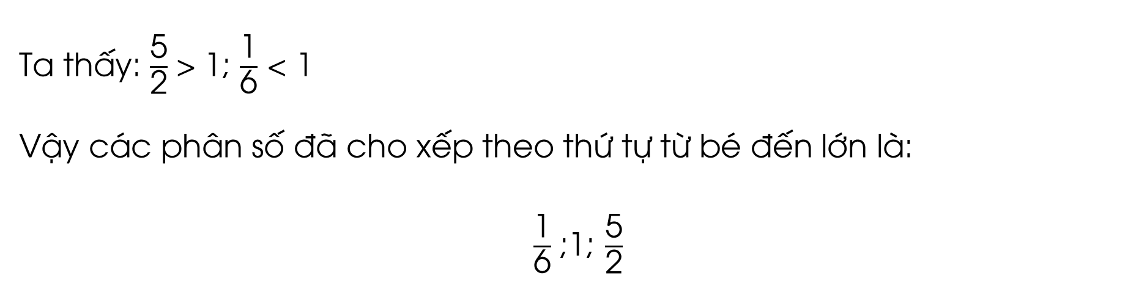
$\frac{\text{5}}{\text{2}}$ ; $\frac{\text{1}}{\text{6}}$ và 1
03
b) Viết các phân số sau theo thứ tự từ lớn đến bé:
Trả lời
Ta thấy: $\frac{\text{5}}{\text{2}}$ > 1; $\frac{\text{1}}{\text{6}}$ < 1
Vậy các phân số đã cho xếp theo thứ tự từ bé đến lớn là:
$\frac{\text{1}}{\text{6}}$ ;1; $\frac{\text{5}}{\text{2}}$

Slide 18

Qua bài học hôm nay, em luyện tập được những kiến thức gì?

Slide 19
Muốn so sánh hai phân số cùng mẫu số hoặc khác mẫu số ta làm thế nào?

Slide 20


Slide 21


Ôn tập kiến thức đã học
Hoàn thành bài tập trong SBT
Đọc và chuẩn bị trước
Bài 63: Luyện tập – Tiết 2

Slide 22


Slide 23
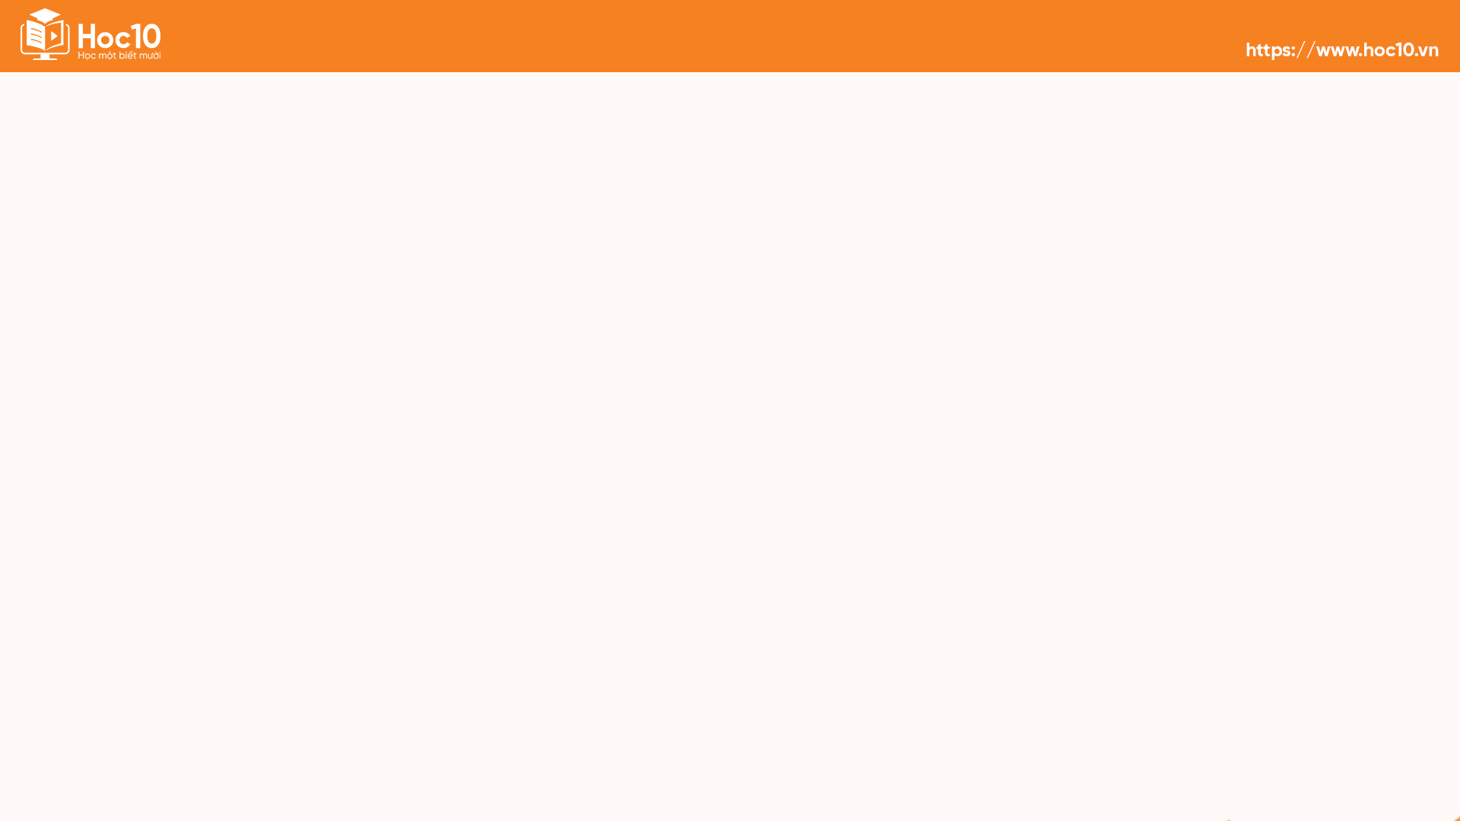


Để kết nối cộng đồng giáo viên và nhận thêm nhiều tài liệu giảng dạy,
mời quý thầy cô tham gia Group Facebook
theo đường link:
Hoc10 – Đồng hành cùng giáo viên tiểu học
Hoặc truy cập qua QR code

